Slide 1
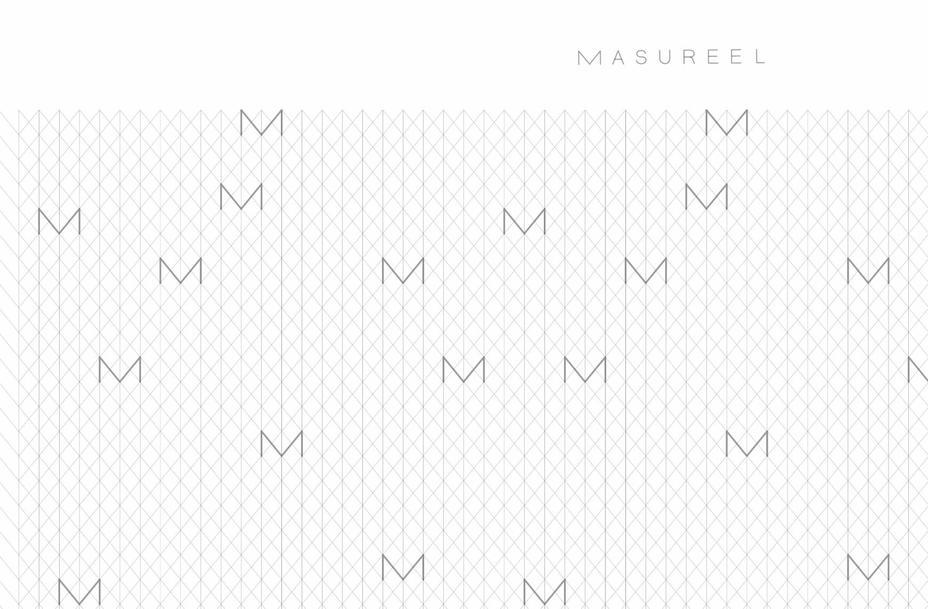


Складская программа

Slide 2
Складская программа
складская программа

Slide 3
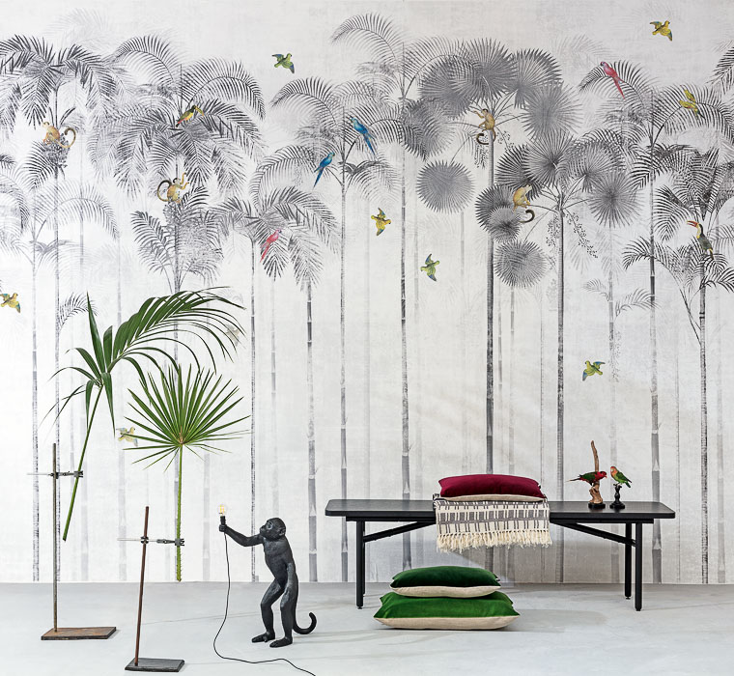
Wild складская программа НОВИНКА
Notes:
Wild
Отодвинь большие пальмовые листья, попробуй увидеть другое лицо жизни, ранее скрытое. Необитаемая и неукрощенная дикая природа. Услышь шорох бамбуковых листьев, когда взлетает тукан, треск веток, когда обезьяна прыгает с ветки на ветку. Попробуй услышать сквозь густой лес эхо пения попугаев, попробуй воспринять буйство ярких красок. Прочувствуй и насладись сладким, богатым ароматом экзотических фруктов, а также вдохни аромат свежей, земляной росы, оставленной на листве на рассвете. С каждым новым взглядом на этот интригующий пейзаж мы точно знаем ... Wild живой.
Коллекция Wild погружает нас вглубь экзотического тропического леса. Ощущение неукрощенной природы, любознательных животных и бесконечности окружающей местности, поразительно передается в дизайн коллекции Хромы. Wild играет со всеми элементами природы, будь то явным образом изображенная флора и фауна, этнические мотивы или натуральные материалы, все используется в качестве отправной точки для новых творений. Вместе или по отдельности, каждый дизайн добавляет колорит дикой природы в ваш интерьер, а также мгновенно придает ощущение уюта и тепла.
Зеленая листва
Цифровая панель «Джунгли» - это сцена жизни дикой природы, со множеством высоких пальм, животных и птиц. Мы можем представить себя частью этого тропического пейзажа, как мы идем под кронами, глядя на далекие вершины деревьев и слышим звуки обезьян и птиц. Дизайн «Кагоме» - это интерпретация ротанга, материала, получаемого из листьев пальм. Благодаря его тканому дизайну и использованию специальных технологий печати на стене создается очень интересная вариация глубины. Еще одна изысканная тканая текстура может быть найдена в «Наксосе», дизайне, имитирующем структуру циновки из волокна кокосового ореха. Другая тканая текстура, не такая деликатная и минималистичная это «Wild». Этот замысловатый дизайн играет с глубиной благодаря своей смелой окраске и применяемым методам печати. Каждая полоса и форма наслаиваются по-разному, создавая эффект градиента. Используемый метод объемной печати позволяет получить матовый вид с эффектом текстиля. Этот дизайн придает уют интерьеру. Сочетание матового фона и блестящих полос создает баланс света и тени, а также неповторимую игру красок.
Оранжевые птицы
С его яркой окраской и композицией дизайн «Ферро» основан на племенных узорах. Дизайн играет с линиями, глубиной и светом. В зависимости от освещения акцентируются либо матовые линии, либо радужные треугольники, что создает постоянно меняющиеся на стене пейзажи. Как противостояние жесткому геометрическому дизайну «Ферро», «Ратан» сочетает в себе ключевые элементы, связанные с дикой и экзотической природой: пальмы и яркие цвета. Мы видим яркие пальмовые листья, растущие вверх. Благодаря смешению блестящей и матовой фактур, создается ощущение глубины. Абстрактный дизайн «Кордия» контрастирует со смелым дизайном «Ратана». Он имитирует внешний вид бамбуковых панелей, сплетенных вместе с тонкой нитью. Для того, чтобы добиться максимального сходства были использованы специальные методы печати.

Slide 4

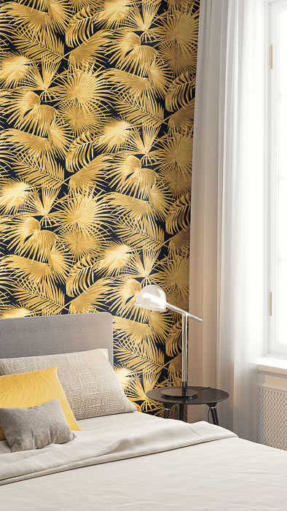
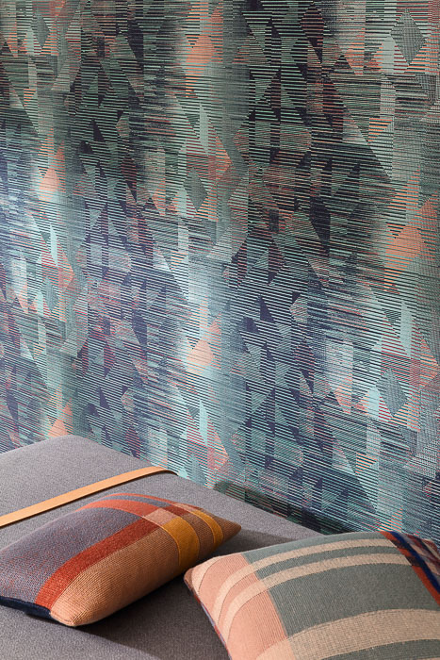
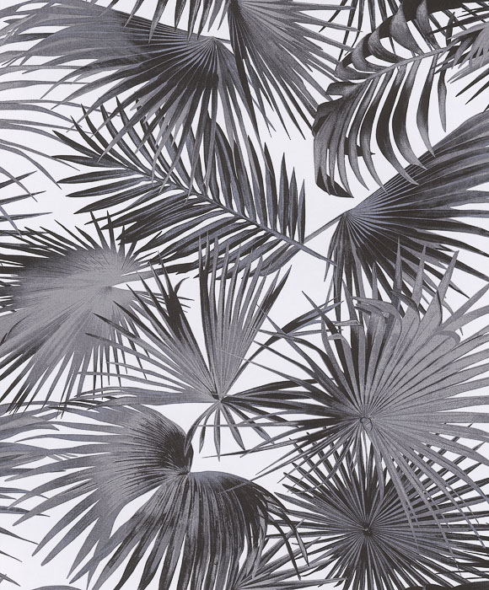
Wild складская программа НОВИНКА
Notes:
Wild

Slide 5
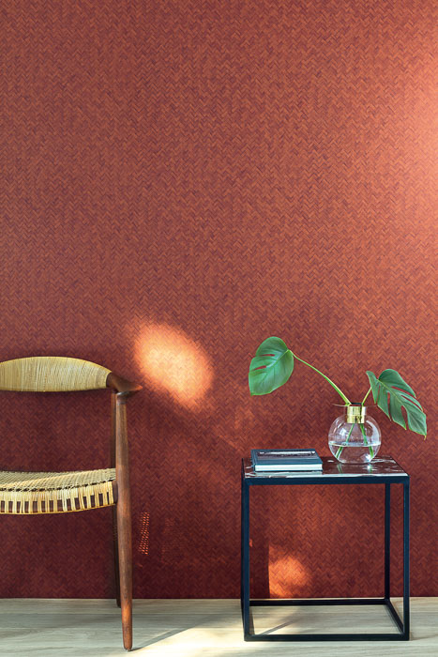

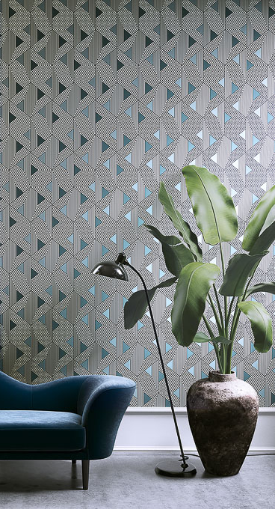
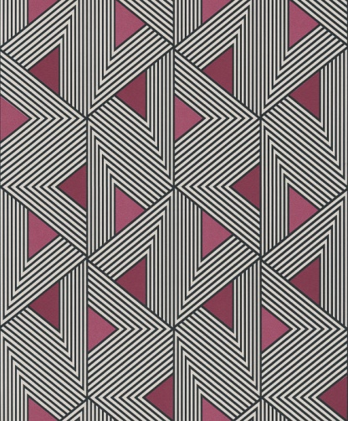

Wild складская программа НОВИНКА
Notes:
Wild

Slide 6
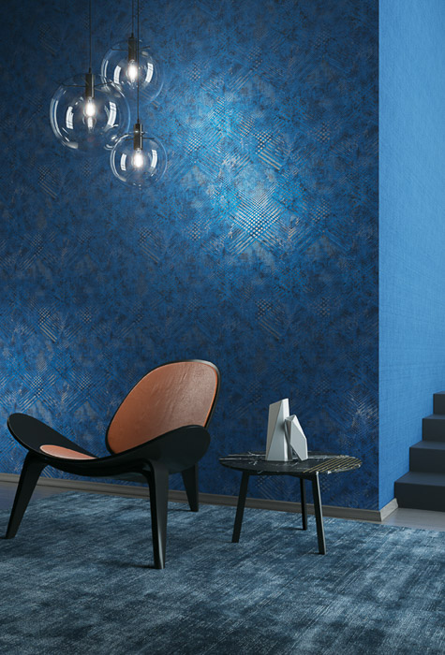
Gatsby складская программа
Notes:
Значение: Великий Гэтсби – роман Ф. С. Фитцджеральда (1925 г.) и его экранизация
Общее описание:
Новая коллекция обоев Gatsby перенесет вас в атмосферу 20-х годов с ее роскошью и блеском, шампанским и джазом! Именно в это непростое время гламура зародился стиль ар-деко, который вдохновил дизайнеров Khroma на создание этой коллекции. Свежие контрасты и сложные цвета, яркие дизайны и блеск принтов - современная интерпретация стиля в исполнении Khroma неподражаема и роскошна!
Дизайны:
Стилизованные веера нанесены на матовый фон тонкими полосками сияющей краски и представляют собой четкую геометрию, которая свойственна стилю ар-деко. Два других строгих геометрических орнамента сочетают в себе динамичность линий и тактильные эффекты, блеск металлической краски и матовый фон. Художники добавили блеска даже в растительный орнамент, изобразив на полотне густые ветви деревьев с блестящими гроздьями. Роскошно на стене смотрится абстрактный геометрический рисунок, напоминающий змеиную кожу. И вновь мы видим в нем матовый фон и блестящую краску, четкие линии и имитацию потертостей. Стильно и изысканно выглядит также полотно из множества маленьких блестящих квадратов, напоминающих сияние драгоценных металлов. Коллекцию дополняет плейн под текстиль.
Цвета:
В стиле ар-деко: сочетания черного и мятного, черного и бронзового, оттенки меди, роскошной зелени и красного, терракотовый, золотистый, кофейный, ягодный.

Slide 7
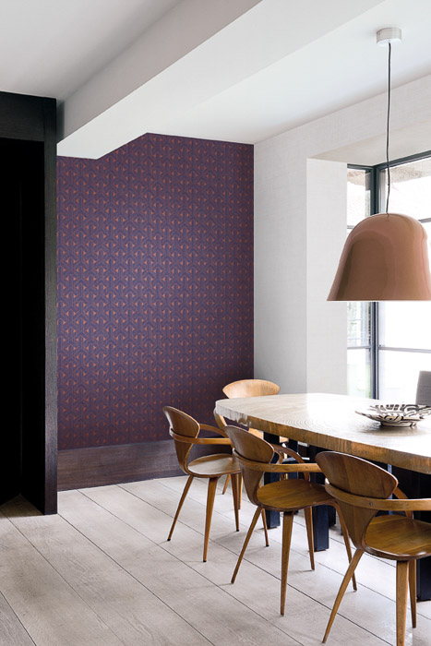
Gatsby складская программа

Slide 8
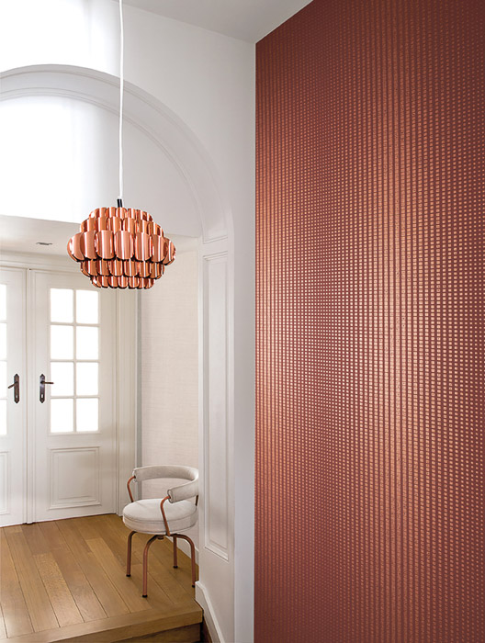
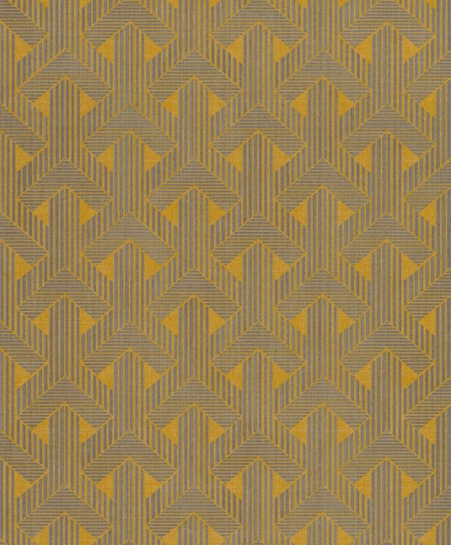
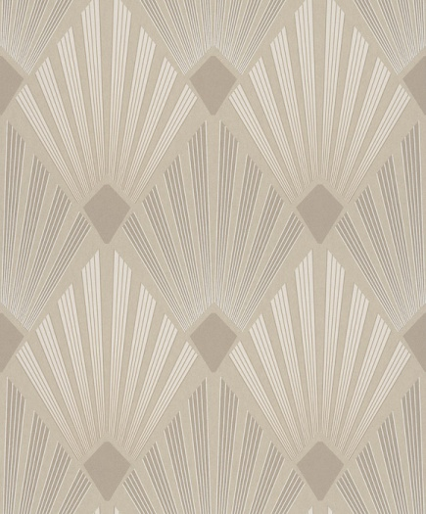
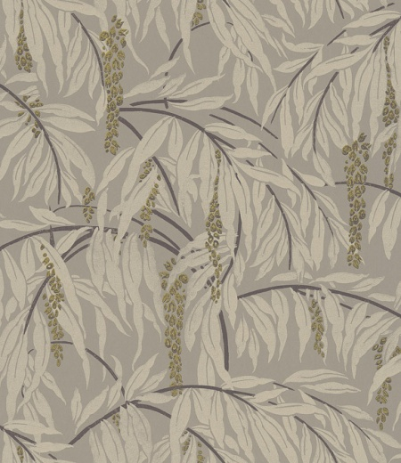
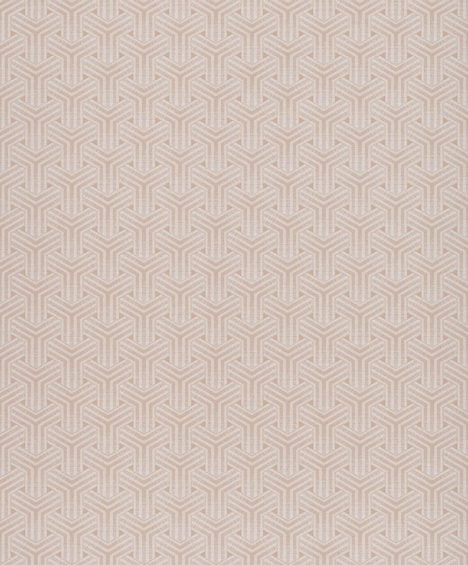
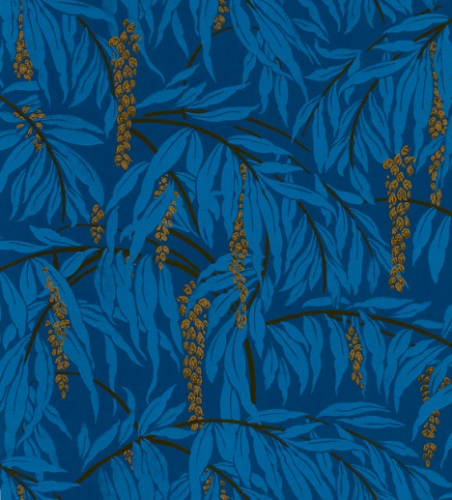
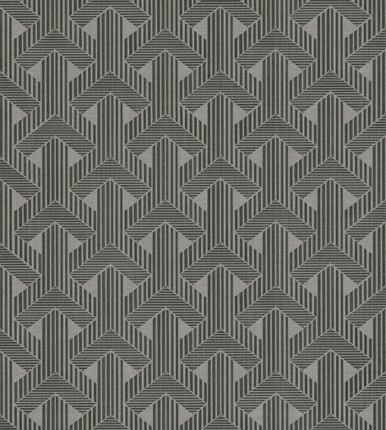
Gatsby складская программа

Slide 9
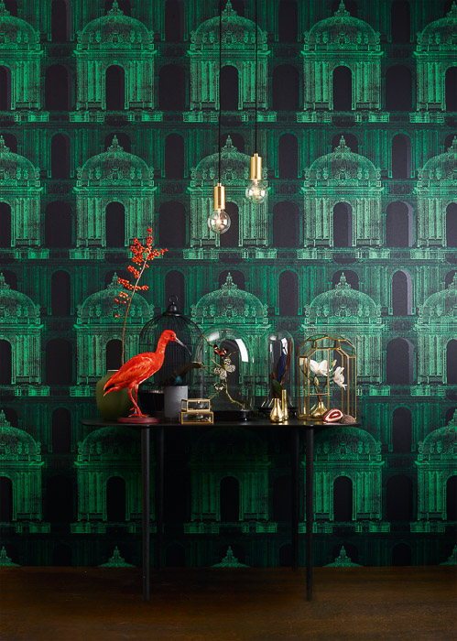
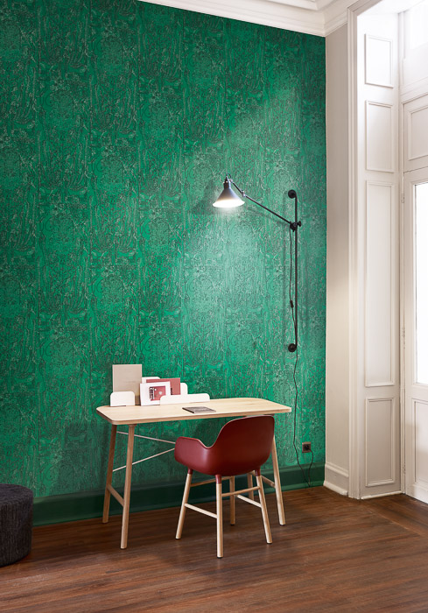
Glasshouse складская программа
Notes:
Общее описание:
Дизайнеры Khroma предлагают отправиться в путешествие в Викторианскую эпоху, где романтические чувства встречаются с вдохновением Восточной культурой. Сочетание королевского великолепия и утонченности ботанических садов и оранжерей - коллекция обоев Glasshouse вдыхает новую жизнь в ушедшее историческое время.
Дизайны:
Самый яркий дизайн коллекции – рисунки оранжереи, найденные в архивах Masureel и напоминающие о величии викторианской архитектуры.
Дизайн с винтажным цветочным принтом навевает мысли о королевских садах того времени.
Геометрия представлена в крупном и мелком формате: фигуры на обоях превращаются в сложный 3D-орнамент.
Очень мягко на стене смотрится принт из маленьких блестящих кубиков.
Изысканный дизайн из тонких линий напоминает лиственный орнамент на старинных фресках.
В Викторианский период дизайн и искусство черпали вдохновение в восточных темах. Поэтому частью коллекции стал роскошный восточный цветок, будто сошедший на полотна обоев с японского шелка и выполненный в стиле росписи по батику.
Также в каталоге можно найти эффектные листья пальм и стильные плейны.
Цвета:
малахит и зеленое яблоко, красный, синий, золото, черный камень, медовый персик, песочный

Slide 10
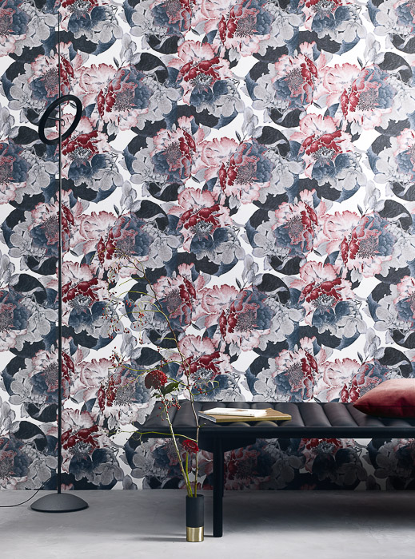
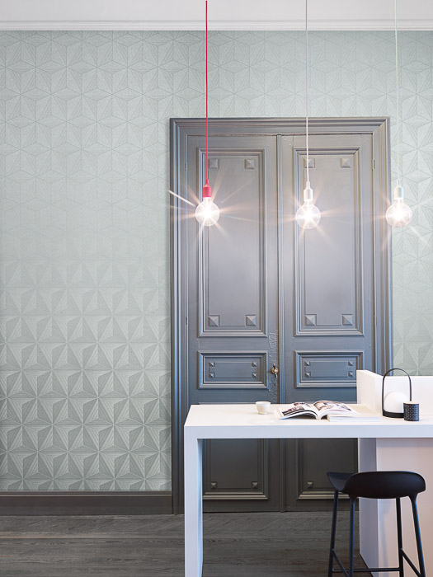
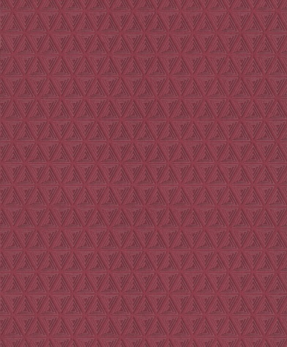

Glasshouse складская программа

Slide 11
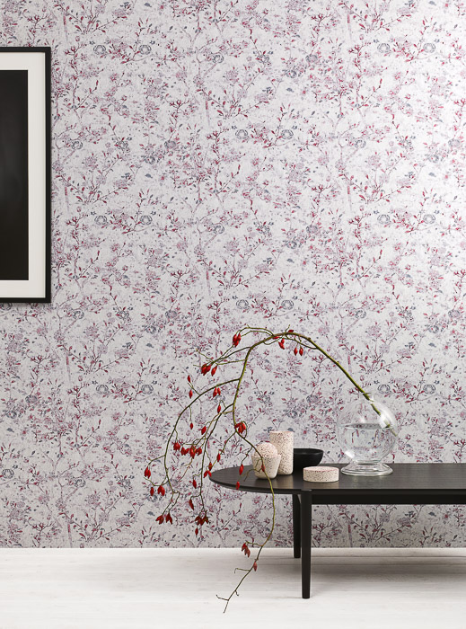
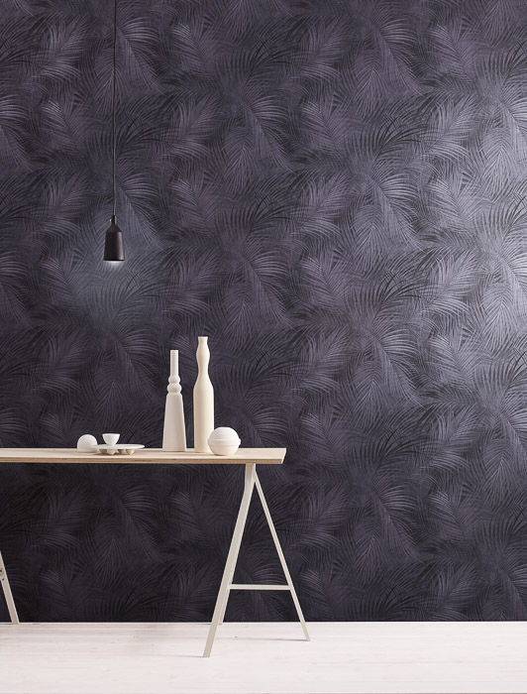
Glasshouse складская программа

Slide 12
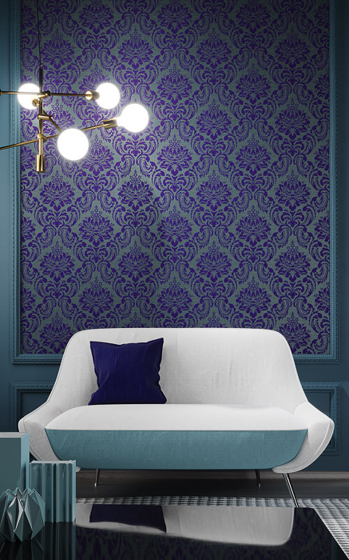
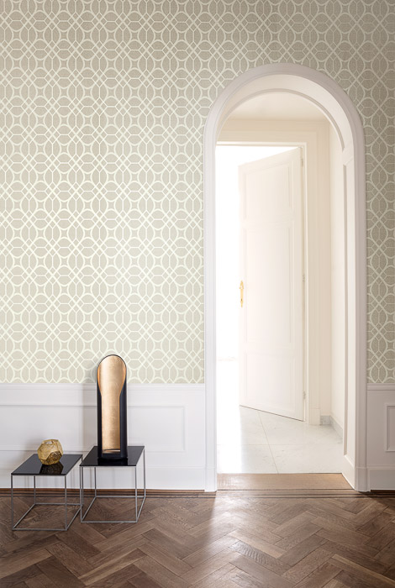
Roots складская программа
Notes:
Перевод: корни (с англ.яз.)
Общее описание:
Коллекция Roots напоминает о фламандской культуре и льняной промышленности XVIII века. Дизайнеры успешно объединяют ее с современными возможностями производства, создавая художественные полотна с имитацией льна, металлизированными красками и тактильными эффектами. Прошлое и настоящее соединяются воедино для роскошных интерьерных решений!
Дизайны:
Традиционный орнамент с дамасками передает стиль тканых вручную льняных полотен.
Дизайнеры предлагают взглянуть по-новому на другой классический принт - с волнистыми линиями и изысканными узорами. Орнамент напечатан на льняном фоне металлической краской, создавая утонченный рельеф и сияние.
Смелый геометрический дизайн из ромбов выглядит винтажно благодаря эффекту потертости полотна.
Интересный контраст на стене создают два других дизайна: орнамент с эффектом плетения или зигзаги.
Традиционная геометрическая решетка тоже напечатана блестящей краской на текстуре льна и приобретает нежное сияние под разными углами света.
Современные этнические мотивы собраны в геометрическом орнаменте с имитацией пэчворка.
Цвета: медный, черный, фиолетовый, желтый, бежевый

Slide 13
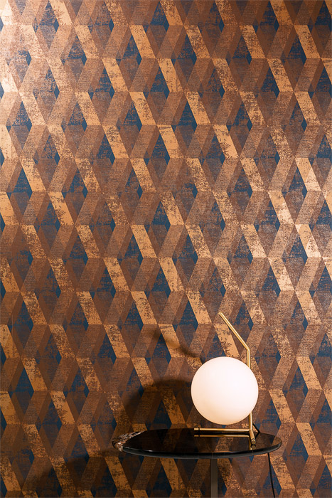
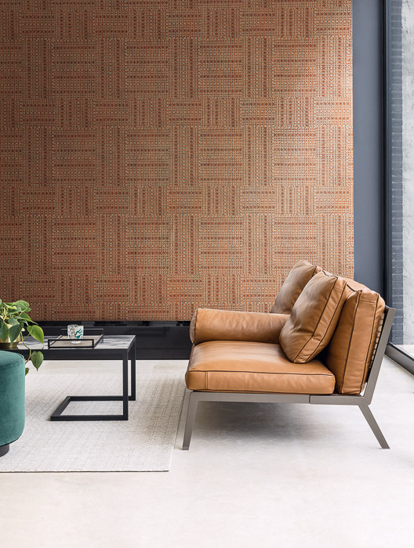
Roots складская программа
Notes:
Roots

Slide 14
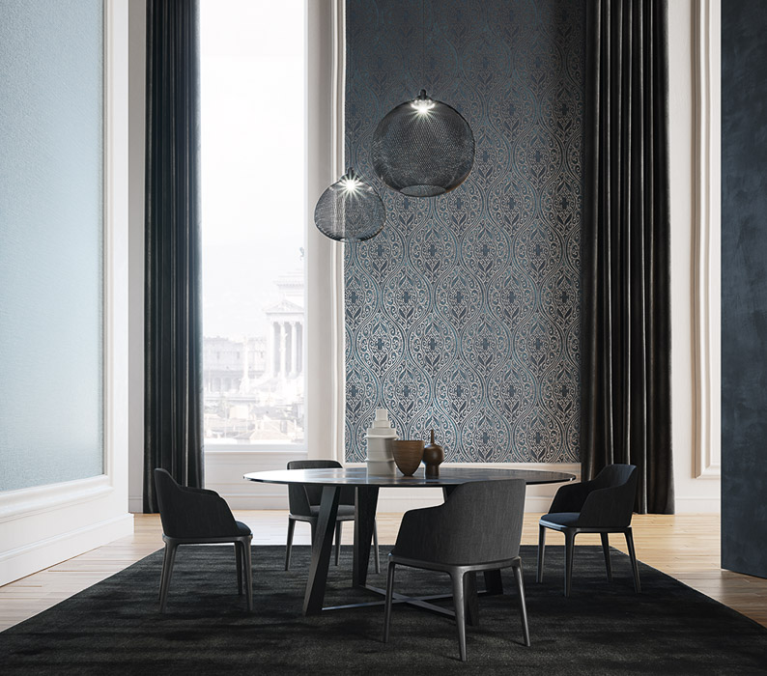
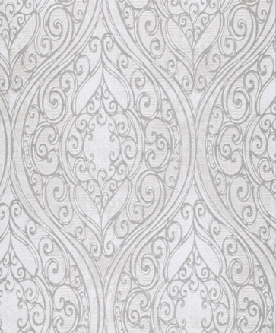

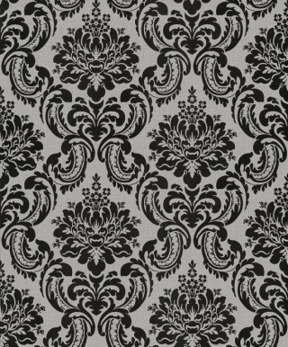
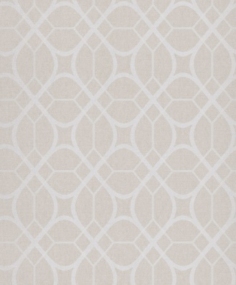
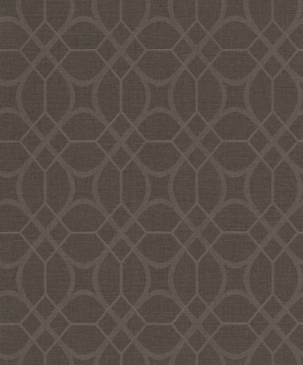
Roots складская программа

Slide 15
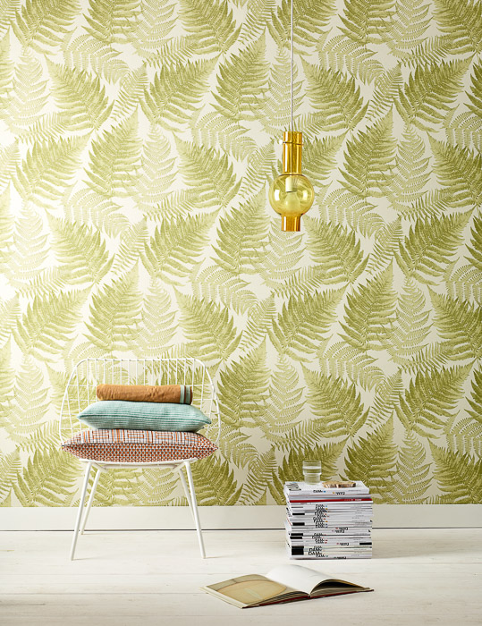
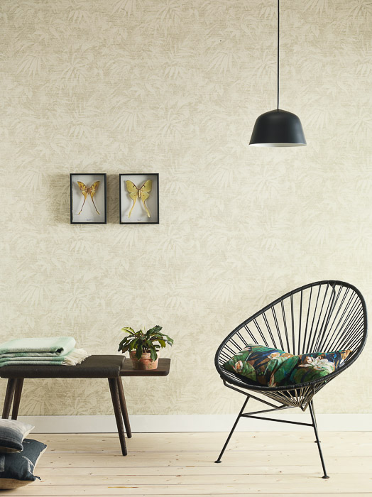
Evergreen складская программа
Notes:
Evergreen
вечнозеленый (с англ.яз.)
Общее описание:
Коллекция Evergreen посвящена природе и скандинавскому стилю. Простые мотивы превращают каталог в жемчужину природного стиля. Мягкие цвета и ботанические принты созданы для расслабляющих интерьеров.
Дизайны:
В коллекции представлены вечнозеленые листья олеандра и папоротников, которые напечатаны на имитации бетонной поверхности. Рисунки нанесены мягкими переходами цвета с легким винтажным эффектом потертости. Их дополняют неброские геометрические принты: полосы с имитацией травы, квадраты, напоминающие кору дерева, четырехугольники с эффектом объема. На полотна обоев нанесена металлическая краска с теплыми оттенками золота и бронзы для создания изысканного современного эффекта.
Коллекция дополнена плейнами под текстильное плетение.
Цвета: теплые оттенки желтого, медного, белового, красного, зеленого, пепельного, серого

Slide 16
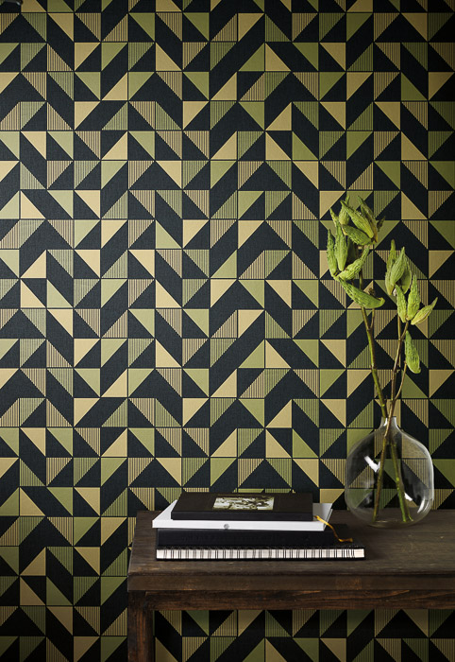
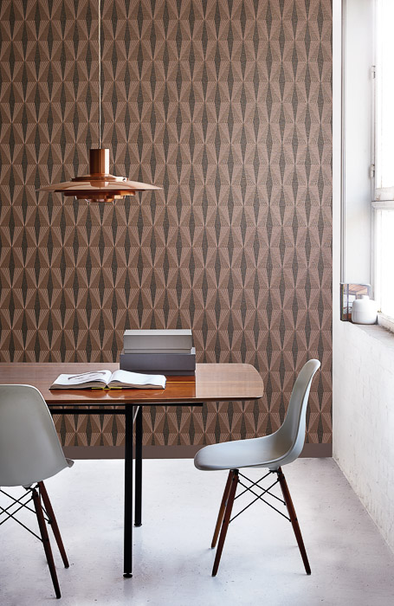
Evergreen складская программа

Slide 17
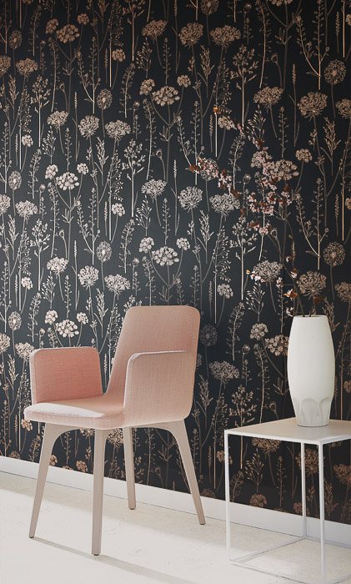
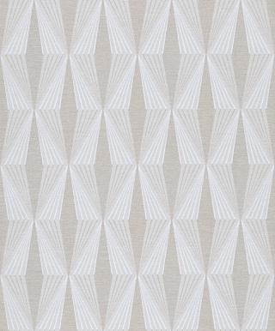
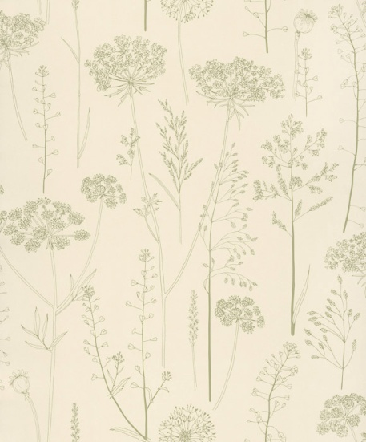

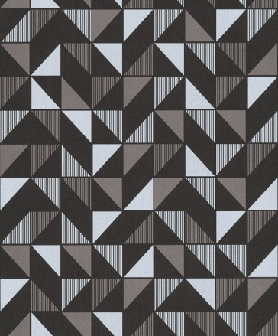
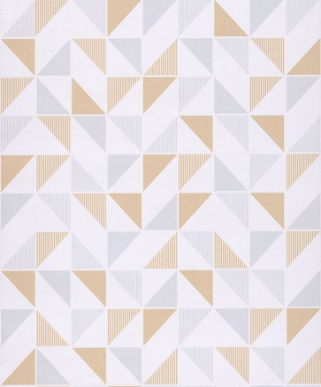
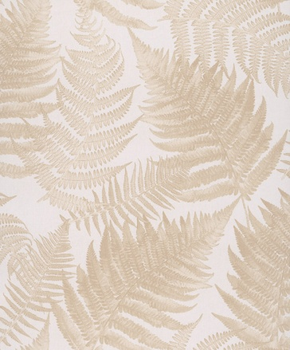
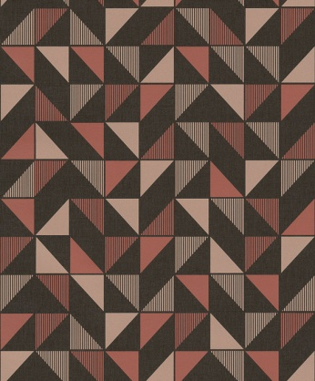
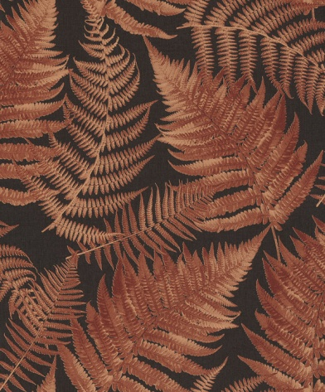
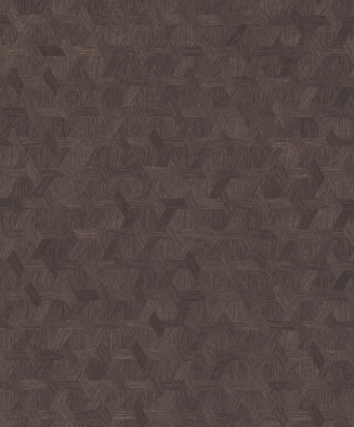
Evergreen складская программа

Slide 18
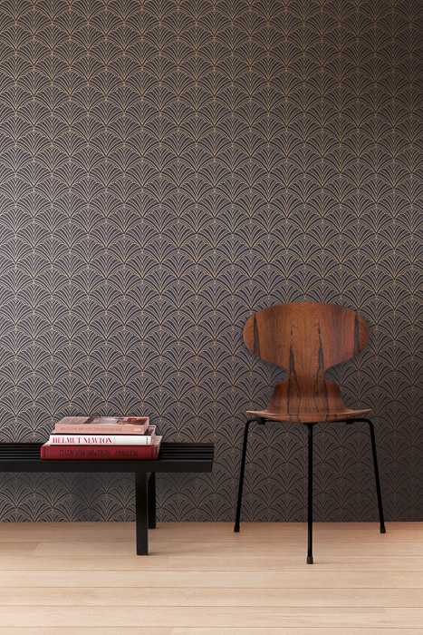
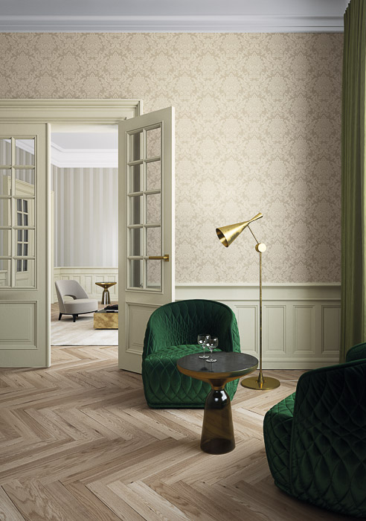
Mazurka складская программа
Notes:
: Мазурка - танец
Общее описание:
Коктейль из стилей на обоях коллекции Mazurka, в которых течет ритм веселого танца! Откройте для себя доступную новую классику, смешивая дизайны из коллекции в чистые и свежие комбинации. Это танец между классикой и современностью, который никогда не надоест.
Дизайны:
Каталог представляет роскошные классические мотивы с крупными раппортами и великолепной прорисовкой деталей матовой краской. Традиционный дамаск напечатан на имитации винтажной ткани и имеет текстильную фактуру.
Для любителей облегченных классических вариантов, можно декорировать стены обоями с мягкими завитками.
Веера в стиле ар-деко напоминают о классических витражах, словно собранных из стекла.
Матовые принты дополнены идеальной симметрией линий и утонченным блеском.
Также в каталоге представлен смелый принт в полоску, фоны с имитацией циновки и жемчужного полотна.
Цвета:
экрю, оттенки шоколадного и белого, медного, насыщенной зелени и королевского голубого

Slide 19
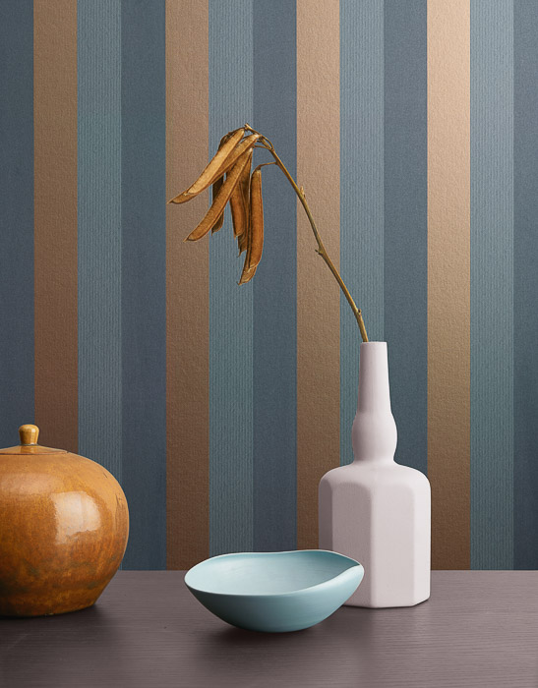
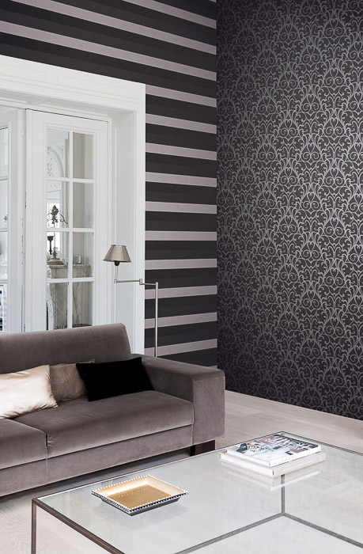


Mazurka складская программа

Slide 20


Kwai складская программа
Notes:
Значение: Kwai – река в Таиланде
Общее описание:
Вдохновением для создания коллекции Kwai послужила одноименная река в Таиланде. Дизайнеры Khroma, как всегда, умело соединяют в одном каталоге различные мотивы, навеянные азиатской природой. Каждый дизайн коллекции сочетает в себе красивые восточные рисунки и яркие теплые цвета.
Дизайны:
Пышная растительность Таиланда представлена на страницах каталога эффектными пальмовыми листьями и ветвями цветущей сакуры.
На другом дизайне в зарослях цветов видны красивые колибри.
Если вы любите бонсай, то найти его можно не только в деревушках Таиланда, где выращиваются одни из самых красивых экземпляров в мире, но и на одном из дизайнов в этой коллекции.
Геометрические орнаменты нарисованы на полотнах тонкими линиями и напоминают циновочное полотно различного плетения: будь то ромбы или полосы.
И, пожалуй, самый смелый дизайн коллекции Kwai - дорожки из гигантских перьев.
Каталог дополнен плейном под текстиль.
Цвета:
оттенки карамели, сочной зелени, морской бирюзы, песочного, белого и голубого; сочетания черного и медного, черного и серебристого, черного с белым.

Slide 21


Kwai складская программа

Slide 22










Kwai складская программа

Slide 23
Складская программа
заказная программа

Slide 24

Earth заказная коллекция
Notes:
Перевод: земля (с англ.яз.)
Общее описание:
Коллекция Earth смотрит на все элементы природы как на утонченные настенные покрытия для каждого интерьера. Дизайнеры разделили каталог на Северное и Южное полушария по географическим темам и цветам. Все, что скрыто за горизонтом, горами, морями и долинами – можно встретить в красоте дизайнах этого природного каталога.
Дизайны:
Коллекция разделена на темы: Север и Юг.
Свежий ветерок бежит по сосновому лесу, окруженному туманом. В коллекции можно найти принт с соснами, имитацию мрамора и дождя, панно с цифровой печатью гор, затянутых дымкой.
Два геометрических принта: мягкий принт с имитацией плетения напоминает дизайн в скандинавском стиле, а второй крупный принт, напечатан на плейне под текстиль.
Солнечное сияние бесконечных южных пейзажей дарят дизайнерам новые сокровища для декора. Богатые, теплые тени создают интерьер, который излучает тепло и уют. Цифровая панель открывает нашему взору старинные фасады домов южно-европейской деревни, а металлические плиты состарены и выглядят реалистично и подобно окисленному металлу. В коллекции представлен также стильный геометрический дизайн из тонких линий, напоминающий плитку, и плейны.
Цвета:
Север: скандинавские оттенки от серо-бежевых до натуральной зелени, цвета моря и древесины.
Юг: Теплые оттенки пустыни, меди, сочной травы, земли, коры деревьев.

Slide 25


Earth заказная коллекция
Notes:
Earth

Slide 26


Earth заказная коллекция
Notes:
Earth

Slide 27


ONYX заказная коллекция НОВИНКА
Notes:
Onyx Onyx - оникс
Общее описание:
Чистая простота щекочет ваше воображение. Каждая геометрическая форма и узор цепляют ваш взгляд надолго. Скромный, но при этом шикарный без усилий, этот дизайн соединяет прошлое и будущее. Это аутентичный стиль без времени, никогда не скучный. Как черные жемчужины, дизайны утонченные и элегантные, всегда ценные. Стиль ар-деко берет свои корни от нескольких форм искусства, среди них и африканские и египетские мотивы. Чтобы проиллюстрировать сильное влияние этих этнических дизайнов и орнаментов на рождение французского декораторского движения, коллекция Оникс снова воссоединяет эти два стиля. Результатом является привлекательное сочетание стилей, демонстрирующее разные жанры неожиданными способами.
Дизайны:
Ками это упрощенный ар-деко дизайн. Его минималистичный подход это современная трактовка данного стиля. Но благодаря толстым, будто от руки прорисованным карандашным линиям эти геометричные рисунки отсылают нас к традиционному, этническому стилю. Более похожий на традиционынй стиль ар-деко – дизайн Сидней. Конструкция веера с эффектом отражения создает дополнительное измерение, одна из типичных форм данного стиля.
Дизайн Ромбус при этом базируется на этнических формах и текстурах. Он имитирует технику батика, применяемую при окрашивании текстиля. В традиционной технике используется воск для предотвращения окрашивания определенных цветов красок на определенных местах дизайна. При многократном повторении данной техники получается замысловатый многоцветный дизайн.
Основанный на металлических оградах и заборах архитектуры ар-деко, Баккара это затейливый геометрический дизайн. Благодаря переливам на геометрических формах создается игра теней, которая позволяет больше выделить линии. Демонстрация обоих стилей: этнического и ар-деко - Тали. Этот плиточный дизайн демонстрирует смешение геометрической простоты с переливчатыми акцентами, что создает 3-D эффект. Фон представляет собой эффект мела который также есть в плейнах данной коллекции, Калко. Нубо имитирует текстуру выветренной ткани. С первого взгляда данный дизайн это чистая интерпретация этнического стиля, но после раздумий можно обнаружить сильно упрощенный ар-деко.

Slide 28


ONYX заказная коллекция НОВИНКА

Slide 29











ONYX заказная коллекция НОВИНКА
Notes:
Onyx

Slide 30


Misuto заказная программа
Notes:
отсылка к слову Mist – дымка, туман (с англ.яз.)
Общее описание:
Вдохновленная японским искусством и акварельной живописью коллекция Misuto представляет собрание дизайнов в японском стиле. Уютное спокойствие, туманные пейзажи и яркие паттерны - дизайнеры переосмысливают японское искусство для постижения нового Дзена. Природные рисунки и тактильные эффекты превратили каталог в гармоничную коллекцию с современной цветовой гаммой.
Дизайны:
Дизайны с изящными реалистичными лотосами и их крупными листьями напоминают о волшебных прудах Японии. Дизайн с листьями лотоса отличается приятным тактильным эффектом. Еще один цветочный орнамент - стилизация цветущей сакуры. Цветы напечатаны металлической краской на матовом фоне.
Японскую живопись напоминают широкие акварельные полосы и дизайн с рисунками гор и людей, как на восточных картинах. Для создания рисунка художники используют блестящие линии различной толщины и ширины, нанося их на матовый фон для создания стилизованного изображения.
Змея в Японии издревле почитается как божественное существо. Дизайнеры Khroma добавили в каталог стилизацию змеиной кожи - абстрактный геометрический орнамент из разноцветных пятен. Коллекция дополнена изысканным плейном под меланжевую ткань и текстильным однотонным фоном.
Цвета:
бежевый, индиго, яркий красный и желтый, серебристый, бирюзовый, угольный, терракотовый, темно-зеленый, медный, льняной

Slide 31



Misuto заказная программа
Notes:
Misuto

Slide 32






Misuto заказная программа

Slide 33

Helium заказная программа НОВИНКА
Notes:
Значение: Helium - гелий
Общее описание:
Представьте прогулку по прекрасному парку, в центре которого вы находите пруд. Легкий бриз шевелит тростник и пробуждает этот тихий пейзаж. Невесомое прикосновение водомерки слегка рябит поверхность воды. Плавно плывет карп, бесконечно исследуя глубины пруда. Новая коллекция Хрома предлагает осмотреть с высоты птичьего полета пруд, найденный в романтичном саду. Как искусственные, так и натуральные элементы в районе пруда создают цельную историю. Это изящная композиция, богатые цвета и особые техники нанесения принта. Коллекция наполняет интерьер уникальным чувством безмятежности.
Дизайны:
Ествественные мотивы коллекции Гелиум ярко проявляются в дизайнах Кариззо и Кои. Карризо изображает тростник, дико и обильно растущий на берегу пруда. Дизайн напоминает акварель, написанную воздушными мазками. Цвета деликатно кладутся слоями, создавая иллюзию глубины с бесконечными рядами тростника колышущегося на ветру. Дизайн «Кои» это вид сверху на обычный пруд со спокойно плавающими по нему большими рыбами. И снова создается иллюзия глубины. Под хорошо прорисованными карпами видны тени других рыб, прячущихся в воде. Использование градиента и техники принта с переливами, создает движение, ощущение, что рыбы действительно плывут. Основа дизайна добавляет эффект движения с небольшим мотивом полоски, который можно также найти в плейнах Ори.
Рукотворное творение, связанное с темой пруда, это дизайн Аркадо. Это интерпретация мозаичного пола найденного в роскошном пруду. Особая матовая техника принта создает деликатные линии каждой плитки. Они раскрашены разными цветами, как с матовым, так и с переливчатым финишем. Это создает художественный эффект напоминающий 30-е.
Аркус это сокращенная версия мозаики Аркадо. Мозаичные плитки меньше, более деликатные, и в полной геометрической гармонии. Издалека он может выглядеть как фоновый дизайн, но при приближении становятся видны интересные детали.
Соединяет в себе вместе идеи рукотворного и натурального коллекция панно «Waterside». Мы видим тростник, растущий вокруг, листья лотоса, плавающие в воде, цапель ожидающих следующую добычу. Панели имеют меньший размер, чем от пола до потолка. Вместо этого Вотерсайд должен смотреться как вдохновленная акварелями картина. Абстрактный вид некоторых элементов позволяет нам, как бы выйти за пределы комнаты и заставляет нас каждый раз видеть что-то новое.

Slide 34


Helium заказная программа НОВИНКА

Slide 35





Helium заказная программа НОВИНКА

Slide 36




Oxygen заказная программа

Slide 37





Oxygen заказная программа

Slide 38



Cuddles and hugs заказная программа
Notes:
Перевод: обнимашки (с англ.яз.)
Общее описание:
Дизайнеры Khroma создают новую коллекцию детских флизелиновых обоев, которые помогут развивать детское воображение, вызовут радость и любопытство у каждого ребенка. Красивые дизайны превратят маленький мир детей всех возрастов в волшебное место!
Дизайны:
Комната малышей оживает с изображениями нежных птичек и цветущей черемухи. Забавные ежи и стилизованные рисунки лиственницы превратят детский мир в естественную среду обитания, полную жизни.
Для девочек постарше на обоях дизайнеры нарисовали милых кукол и животных.
Красивые лебеди плавают на волнах и сияют на полотнах обоев благодаря блестящей краске.
Дружелюбные гномы среди опят станут универсальным дизайном для детей, которые любят мечтать и создавать истории.
Лесные звери на самокатах идеально подходят для маленьких смельчаков, которые любят играть на улице.
Юным любительницам моды и парфюмерии можно украсить стены оригинальным дизайном сумок и духов.
Для фанатов спорта станут находкой изображения сноубордистов на горных склонах, которые нарисованы с эффектом 3D.
Красочные дизайны дополнены компаньонами с геометрией и фонами.
Цвета:
мягкие и жизнерадостные цвета голубого, розового, оранжевого, зеленого, синего

Slide 39


Cuddles and hugs заказная программа

Slide 40


Cuddles and hugs заказная программа

Slide 41

Cuddles and hugs заказная программа

Slide 42




Aida заказная программа
Notes:
Aida виниловые бордюры

Slide 43


Aida заказная программа

Slide 44


Aida заказная программа

Slide 45


Akina складская программа

Slide 46


masureel
ampir_decor

